Slide 1
Deposito beni culturali per la tutela del patrimonio culturale della provincia
Kulturgüterdepot
zur Sicherung des kulturellen Erbes des Landes
Landesrat/Assessore Christian Bianchi - Landesrat/Assessore Philipp Achammer
30.12.2025

Slide 2
Christian Bianchi
Landesrat für Hochbau, Valorisierung des Vermögens, Grundbuch und Kataster
Assessore a Opere pubbliche, Valorizzazione del patrimonio, Libro fondiario e Catasto

Slide 3
Perchè un deposito dei beni culturali?
Warum ein Depot für Kulturgüter?
Realizzazione di un unico polo di conservazione e di restauro, in luogo di un precedente piano che prevedeva la realizzazione di più depositi
Creazione di una sede con caratteristiche tecniche tali da consentire la conservazione e la protezione da eventi naturali o catastrofali (allagamenti, incendi, terremoti ecc.)
Valore dei beni mobili di valore culturale, storico ed artistico secondo il rendiconto patrimoniale dell'anno 2024 - 69.786.984,42 €
Realisierung eines einzigen Zentrums für die Konservierung und Restaurierung anstelle eines früheren Plans, der die Errichtung mehrerer Depots vorsah
Schaffung einer Einrichtung mit technischen Eigenschaften, die eine sichere Konservierung und den Schutz vor Natur- und Katastrophenereignissen (Überschwemmungen, Brände, Erdbeben usw.) ermöglichen
Wert der beweglichen Güter von kulturellem, historischem und künstlerischem Wert laut Vermögensrechnungslegung des Jahres 2024 - 69.786.984,42 €

Slide 4
PROPOSTA DI FINANZA DI PROGETTO
ai sensi dell‘art. 183 comma. 15 e 16 del Dlgs 50/2016 e successive modifiche.
per la realizzazione, la manutenzione tecnica e la fornitura degli arredi (ad esclusione di quelli specialistici) di un Deposito di beni culturali – centro collezioni e ricerca con spazio espositivo.
PROJEKTFINANZIERUNGSVORSCHLAG
im Sinne des Art. 183 Abs. 15 und 16 des GvD Nr. 50/2016 i.g.F.
für den Bau, die technische Instandhaltung und die Lieferung der Einrichtung (mit Ausnahme von Spezialeinrichtungen) für ein Kulturgüterdepot – Sammlungs- und Forschungszentrum mit Ausstellungsfläche

Slide 5
CRONOLOGIA:
17.05.2022 Delibera della Giunta provinciale – Avvio della procedura di finanza di progetto per la costruzione e la gestione tecnica di un Deposito di beni culturali – centro collezioni e ricerca con spazio espositivo
04.05.2023 Decreto n. 7362/2023 – pubblicazione avviso pubblico informale di sollecitazione di proposte di finanza di progetto ex art. 183, commi 15 e 16 del D.lgs. n. 50/2016
23.10.2023 Proposta di project-financing “Schaudepot” dell’ operatore economico Pichler Projects s.r.l., unica offerta pervenuta.
31.05.2024 Determinazione conclusiva di fattibilità da parte della Conferenza dei Servizi
CHRONOLOGIE:
17.05.2022 Beschluss der Landesregierung – Einleitung des Projektfinanzierungsverfahren für den Bau und die technische Instandhaltung eines Kulturgüterdepots, Sammlungs- und Forschungszentrum mit Ausstellungsfläche
04.05.2023 Dekret Nr. 7362/2023 – Veröffentlichung informelle öffentliche Ausschreibung für die Projektfinanzierung gemäß Art. 183, Absätze 15 und 16 des GvD. Nr. 50/2016
23.10.2023 Project-Financing-Vorschlag „Schaudepot“ des Wirtschaftsteilnehmers Pichler Projects s.r.l., einzig eingegangenes Angebot
31.05.2024 Endgültige Durchführbarkeitsentscheidung der Dienststellenkonferenz

Slide 6
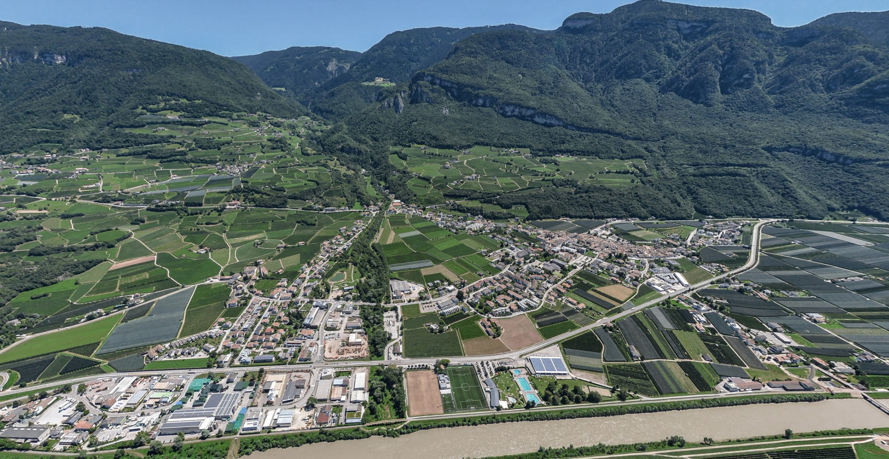
Ubicazione del progetto - Projektstandort

Slide 7
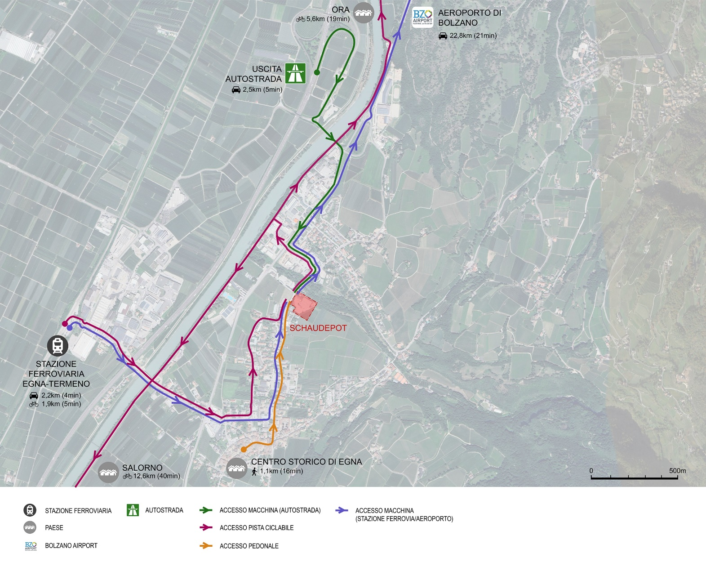
Ubicazione del progetto - Projektstandort

Slide 8
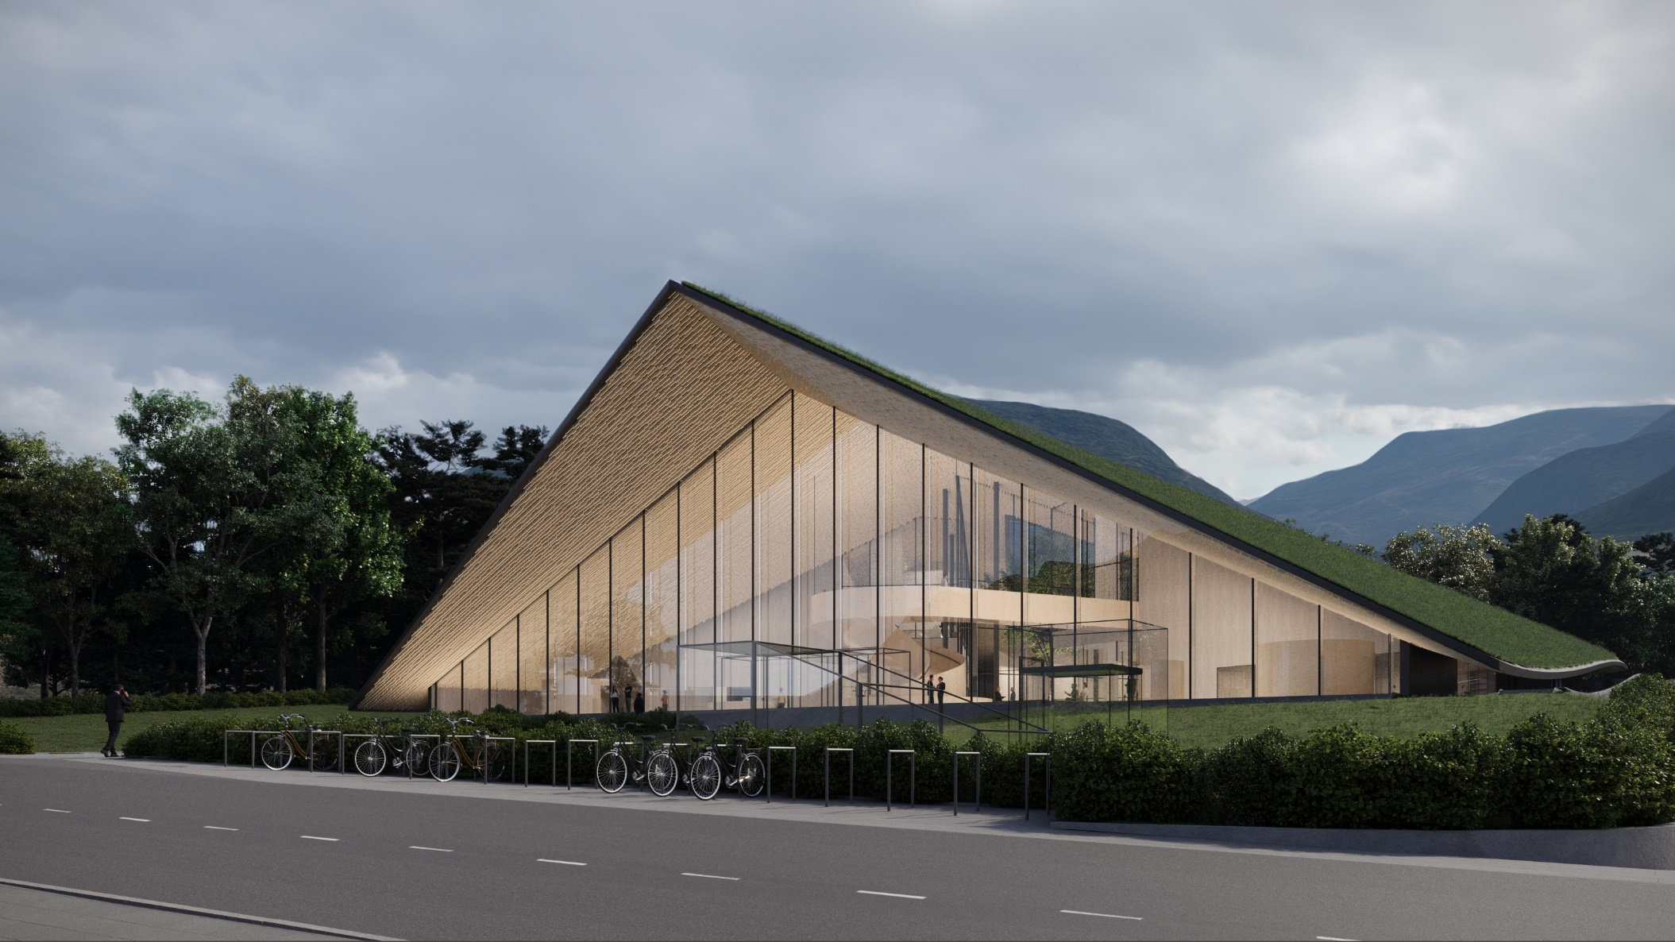
Render progetto - vista ingresso lato strada
Projekt-Rendering – Straßenansicht des Eingangs

Slide 9
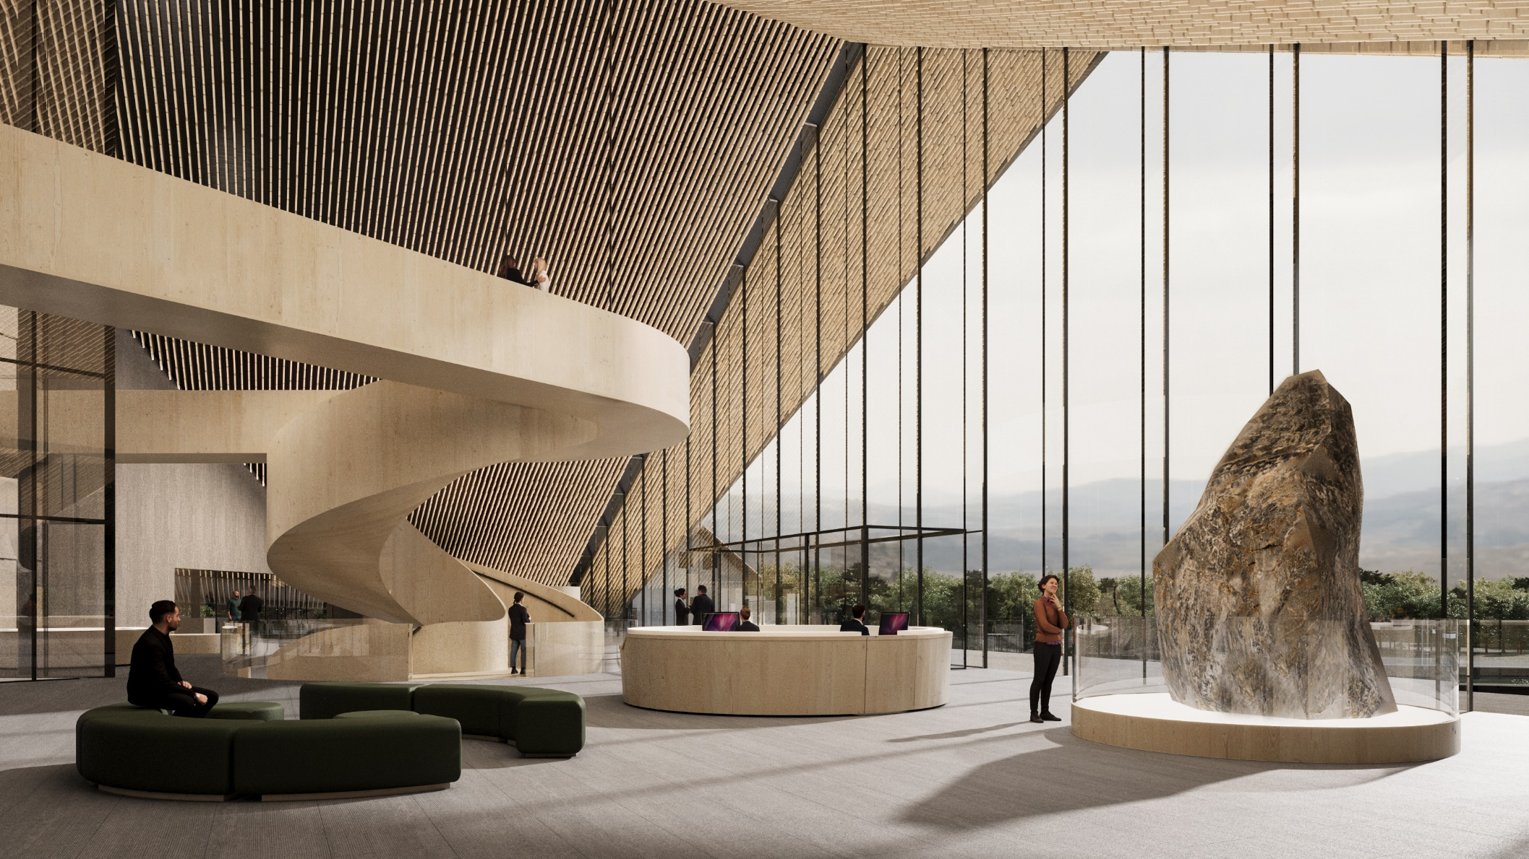
Render progetto - vista interna Foyer Projekt-Rendering – Foyer-Innenansicht

Slide 10
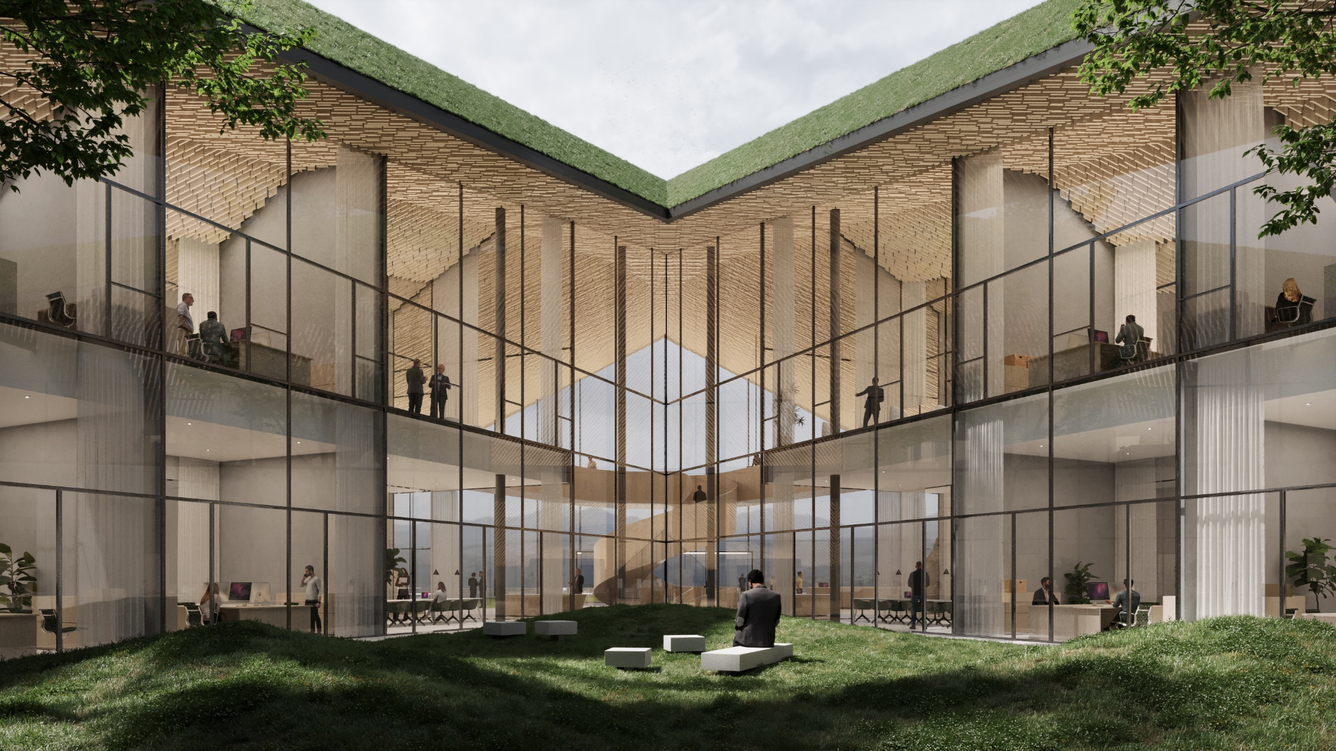
Render progetto - vista cortile / giardino interno Projekt-Rendering - Innenhof /Innengartenansicht

Slide 11
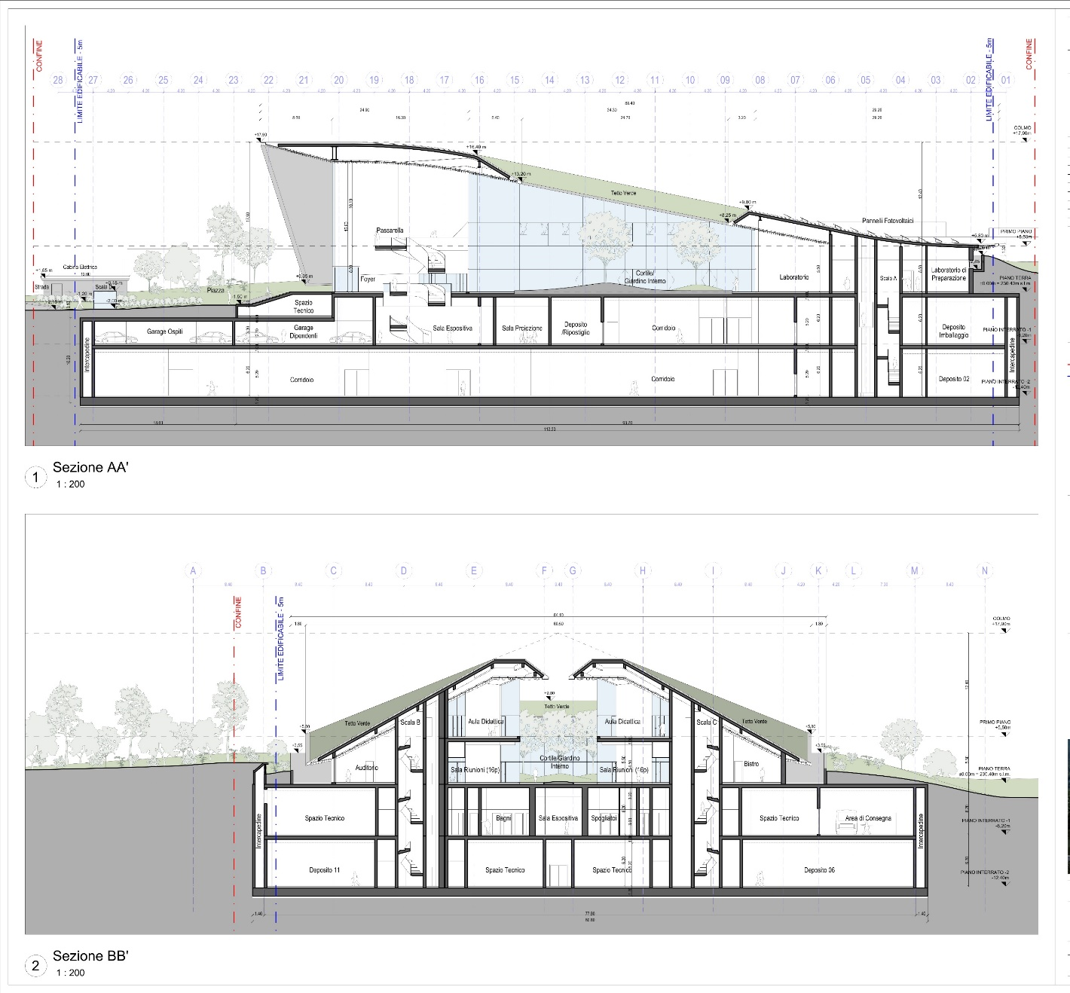
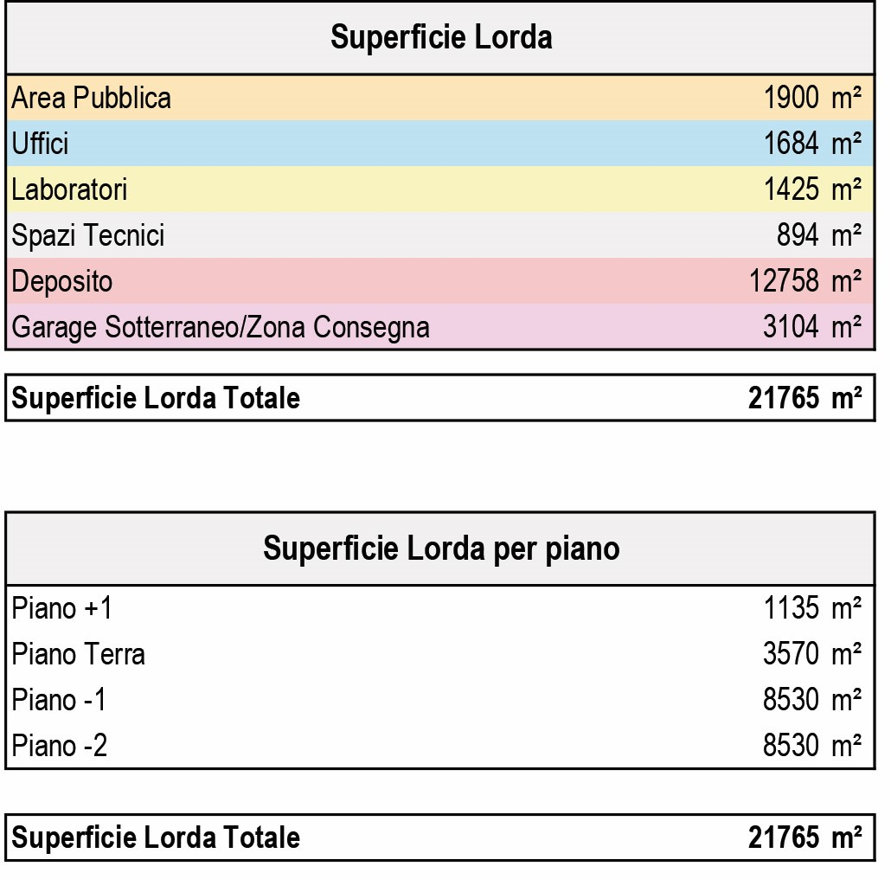
Elaborati grafici - Grafische Unterlagen
SEZIONI TABELLA SUPERFICIE LORDA

Slide 12
Oggetto della concessione - Gegenstand der Konzession:
Quattro anni per:
La progettazione, la costruzione e la fornitura degli arredi (ad esclusione di quelli specialistici) di un Deposito di beni culturali – centro collezioni e ricerca con spazio espositivo con:
un centro oggetti/deposito
una area laboratori per la ricerca, la conservazione ed il restauro
spazi per uffici
un bistrot
un auditorium
un parcheggio pertinenziale interrato, destinato a visitatori e personale (37+37)
la sistemazione delle aree verdi circostanti la struttura.
Diciassette anni di periodo di gestione della struttura che comprende:
la gestione della struttura;
la manutenzione ordinaria e straordinaria delle strutture;
il facility ed energy management delle strutture realizzate;
Il servizio di guardia e sicurezza 24 ore su 24 con servizio di reperibilità 24/7
i sistemi di sorveglianza digitali
la logistica interna
la pulizia della struttura;
la gestione e cura del verde
la gestione del parcheggio
la gestione dei rifiuti;
la gestione del bistrot
La Provincia diventa subito proprietaria del terreno.
L’opera sarà ceduta alla Provincia senza ulteriori costi al termine del contratto.

Slide 13
Valore complessivo dell’investimento
85.560.155 €
Contributo pubblico per la realizzazione dell’opera da parte della PAB
41.924.000 €
Di cui circa 2.072.000 € costi di manutenzione, vigilanza, pulizia, energy e facility management, riaddebito utenze (riferito al 1° anno di gestione)
Canone di disponibilità e di servizi a
carico della PAB dal 5° al 21° anno
da 6.774.866 €
a 7.302.307 € (tasso di indicizzazione 2,00%)
Tutti i dati si intendono al netto dell’IVA

Slide 14
PPP vs appalto tradizionale:
Value for money (a flussi di cassa)
Considerando il valore dei rischi trasferiti a carico del privato, l’operazione attraverso PPP risulta più conveniente rispetto all’appalto tradizionale (per la medesima opera e la medesima gestione), per un valore di 15.245.000 €

Slide 15
Philipp Achammer
Landesrat für Deutsche Bildung und Kultur, Bildungsförderung, Kulturgüter, Innovation, Forschung, Universität und Museen
Assessore a Istruzione, Formazione e Cultura tedesca, Diritto allo studio, Beni culturali, Innovazione, Ricerca, Università e Musei

Slide 16
Warum ein Kulturgüterdepot?
A cosa serve il deposito?
Zentrale Stelle: ein Depot im Landeseigentum statt vieler kleiner angemieteter Depots ( langfristige Kostenersparnis)
Angemessene klimatische Bedingungen für die Lagerung
Konservierung, Restaurierung
Dokumentation von Geschichte
Zugänglichkeit für Forschende
Gewähren von Einblicken für die Bevölkerung
Sede centralizzata: un deposito unico di proprietà provinciale anziché tanti piccoli depositi affittati ( risparmio costi a lungo termine)
Condizioni climatiche adeguate per il deposito degli oggetti
Conservazione e restauro
Documentazione della storia
Accessibilità per ricercatori
Possibilità di prendere visione per la popolazione

Slide 17
Objekte im Kulturgüterdepot
Oggetti nel deposito beni culturali
Objekte kommen u.a. aus den folgenden Bereichen:
Kunstbestände des Landes
Südtiroler Landesmuseen
Museion
Archäologie
Film und Medien
Gli oggetti destinati al deposito beni culturali provengono, tra l‘altro, dai seguenti ambiti:
Beni culturali della provincia
Musei provinciali
Museion
Archeologia
Film e media

Slide 18
Kunstbestände
Patrimonio beni artistici
Kunstankäufe des Landes
u.a. Werke von Lois Anvidalfarei, Claudia Barcheri, Gotthard Bonell, Robert Bosisio, Peter Fellin, Ingrid Hora, Markus Vallazza
Unterberger-Sammlung (vom Land 2001 erworben)
Sammlung mit Werken aus dem späten 19.und frühen 20. Jh., u.a. mit Werken von Franz von Defregger, Hugo Engl, Franz Richard Unterberger, Gottfried Seelos, Leo Putz
Sammlung Eccel Kreuzer
vollständigste bestehende Sammlung von Werken von Künstler/innen der Euregio des 20. Jahrhunderts
Oggetti acquistati dalla provincia
tra l‘altro oggetti di Lois Anvidalfarei, Claudia Barcheri, Gotthard Bonell, Robert Bosisio, Peter Fellin, Ingrid Hora, Markus Vallazza
Collezione Unterberger (acquistata dalla provincia nel 2001)
collezione composta da opere della fine del XIX e dell‘inizio del XX secolo, tra cui opere di Franz von Defregger, Hugo Engl, Franz Richard Unterberger, Gottfried Seelos, Leo Putz
Collezione Eccel Kreuzer
La più completa collezione esistente di opere di artisti provenienti dall‘Euregio del XX secolo

Slide 19
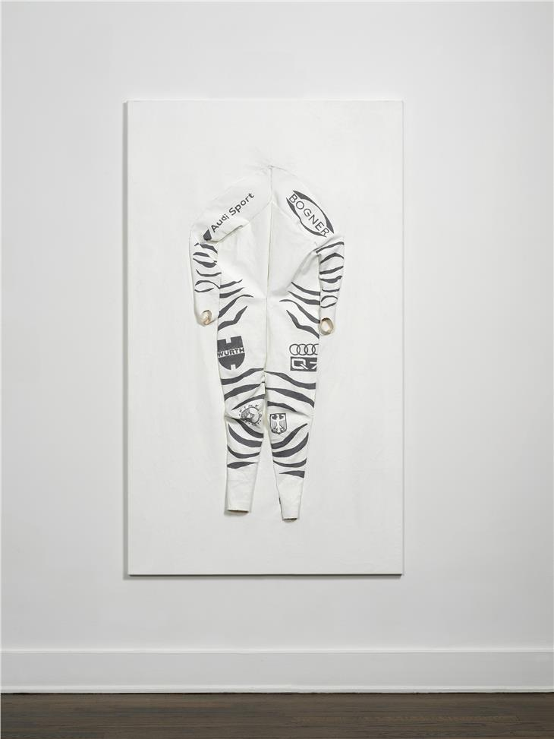
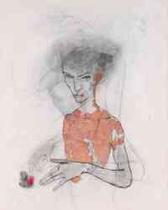
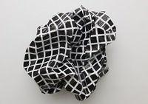
Kunstankäufe des Landes - Oggetti acquistati dalla provincia
Der Kunstankauf des Landes Südtirol zur Förderung lokaler Kunst war bereits im Landeskulturgesetz von 1958 verankert. Von 1989 bis 2007 unterstützte der systematische Ankauf den Aufbau des Museion – Museum für moderne und zeitgenössische Kunst in Bozen in einer frühen Phase, bis es 2006 in eine Stiftung mit eigenem Ankaufsbudget überführt wurde. Der Erwerb richtet sich auf Werke von Künstlern aus Südtirol, die dort leben oder arbeiten. Wichtig sind die künstlerische Qualität und konsequente Recherche sowie neue Impulse von jüngeren Positionen.
L’acquisto di opere d’arte da parte della Provincia Autonoma di Bolzano per promuovere l’arte locale era già previsto dalla legge provinciale sulla cultura del 1958. Dal 1989 al 2007, l’acquisto sistematico ha sostenuto la fase iniziale di sviluppo del Museion – Museo di arte moderna e contemporanea di Bolzano, fino alla sua trasformazione nel 2006 in fondazione con un proprio budget per gli acquisti. L’acquisizione è orientata a opere di artisti dell’Alto Adige che vi risiedono o vi lavorano. Sono fondamentali la qualità artistica e la ricerca coerente, così come nuovi impulsi provenienti da posizioni più giovani.
Zeichnung auf Holz. Halbfigur mit angewinkelten Armen. Unten rechts signiert „P. Senoner“, auf der Rückseite oben handschriftlich mit Grafit Werkangaben, datiert und signiert: „PETER SENONER
Sven Sachsalber, Skirennanzüge, 2019, Öl und Acryl auf Leinwand
Ohne Titel; Esther Stocker

Slide 20
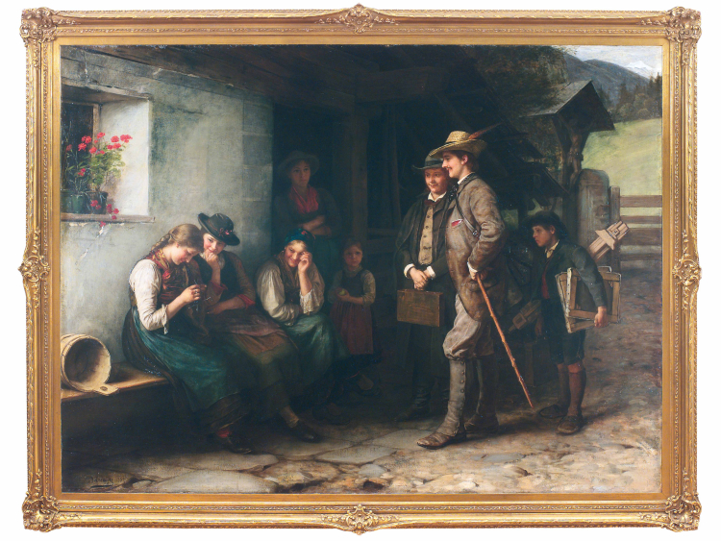
Collezione Unterberger Sammlung
2012 wurde die Sammlung Unterberger (123 Bilder und Zeichnungen) auf über drei Millionen Euro geschätzt. In der Sammlung enthalten sind Werke von Franz von Defregger (im Bild „Die erste Studienreise“), Alexander Koester, Hugo Engl oder Friedrich Wasmann.
Nel 2012 la collezione Unterberger (123 dipinti e disegni) è stata stimata a oltre tre milioni di euro. Nella collezione sono inclusi opere di Franz von Defregger (nell’immagine «Il primo viaggio di studio»), Alexander Koester, Hugo Engl e Friedrich Wasmann.

Slide 21
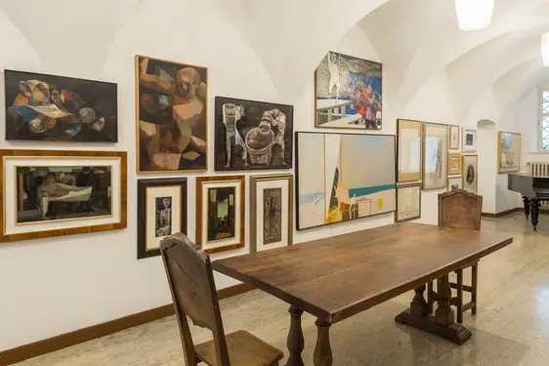
Collezione Eccel Kreuzer Sammlung
Der Bozner Richter, Unternehmer und Kunstsammler Josef Kreuzer schenkte 2017 dem Land Südtirol testamentarisch sein Haus unter den Bozner Lauben und die darin enthaltene Sammlung mit über 1.500 Werken von rund 300 Kunstschaffenden aus Südtirol, Tirol und dem Trentino.
Nel 2017 il giudice bolzanino, imprenditore e collezionista d’arte Josef Kreuzer ha donato per testamento alla Provincia Autonoma di Bolzano la sua casa sotto i Portici di Bolzano e la collezione in essa contenuta, composta da oltre 1.500 opere di circa 300 artisti provenienti dall’Alto Adige, dal Tirolo e dal Trentino.

Slide 22
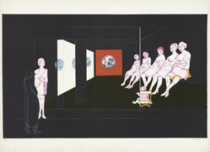
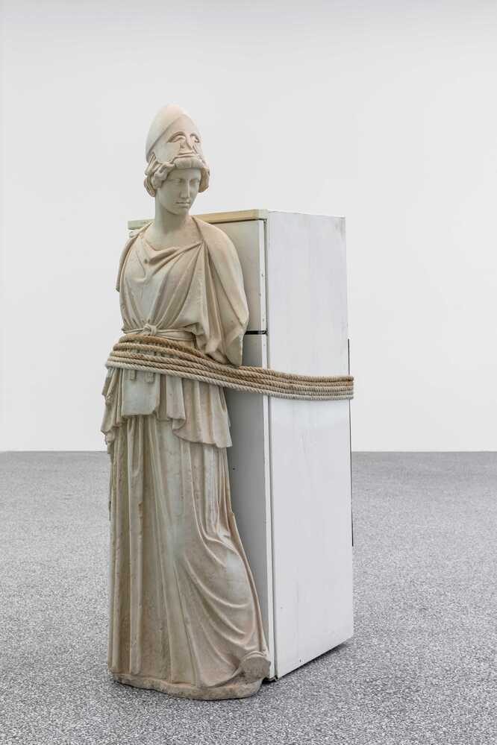
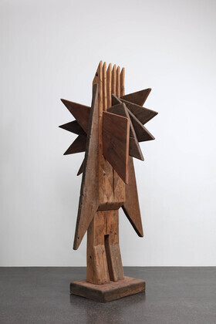
Museion
Das Museion ist das zentrale Museum für moderne und zeitgenössische Kunst in Südtirol. Es versteht sich als kultureller Treffpunkt, der internationale und lokale Kunst miteinander verbindet. Die Sammlung umfasst über 4.000 Werke und legt den Schwerpunkt auf aktuelle künstlerische Positionen, Medienkunst und interdisziplinäre Ansätze.
Il Museion è il museo centrale per l’arte moderna e contemporanea in Alto Adige. Si propone come punto d’incontro culturale che unisce arte internazionale e locale. La collezione comprende oltre 4.000 opere e pone l’accento su posizioni artistiche attuali, arte multimediale e approcci interdisciplinari.
Automat, Karl Plattner (1970)
Ghost in the Machine, Jimmie Durham (2005)
Vogel I, Adolf Vallazza (1988)

Slide 23
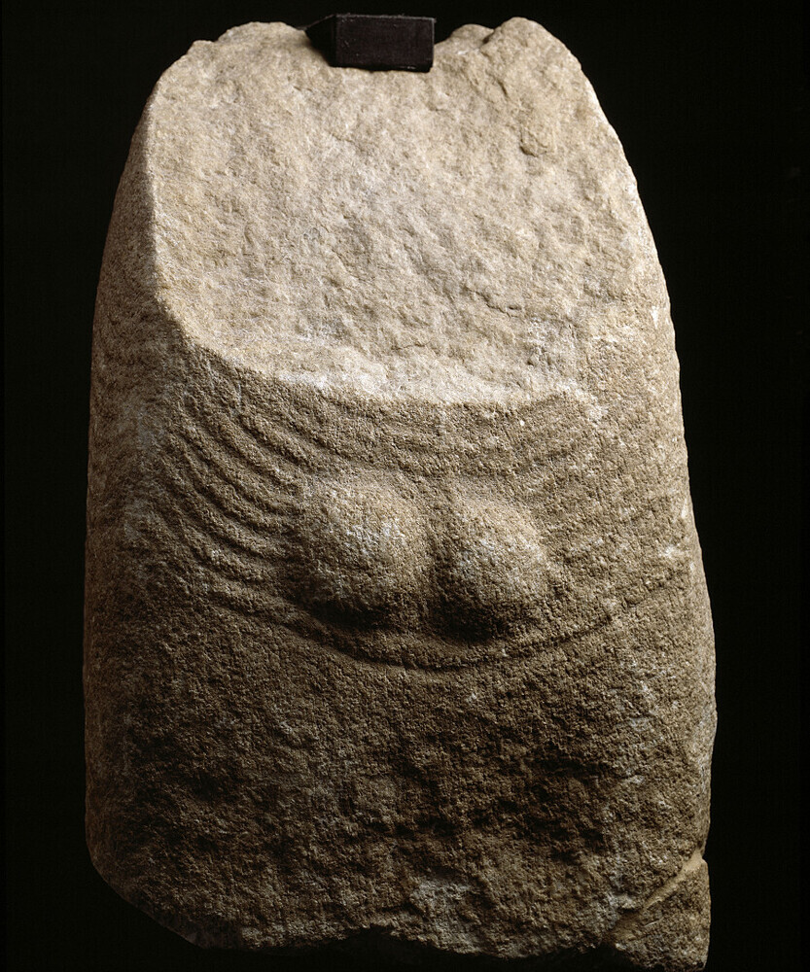
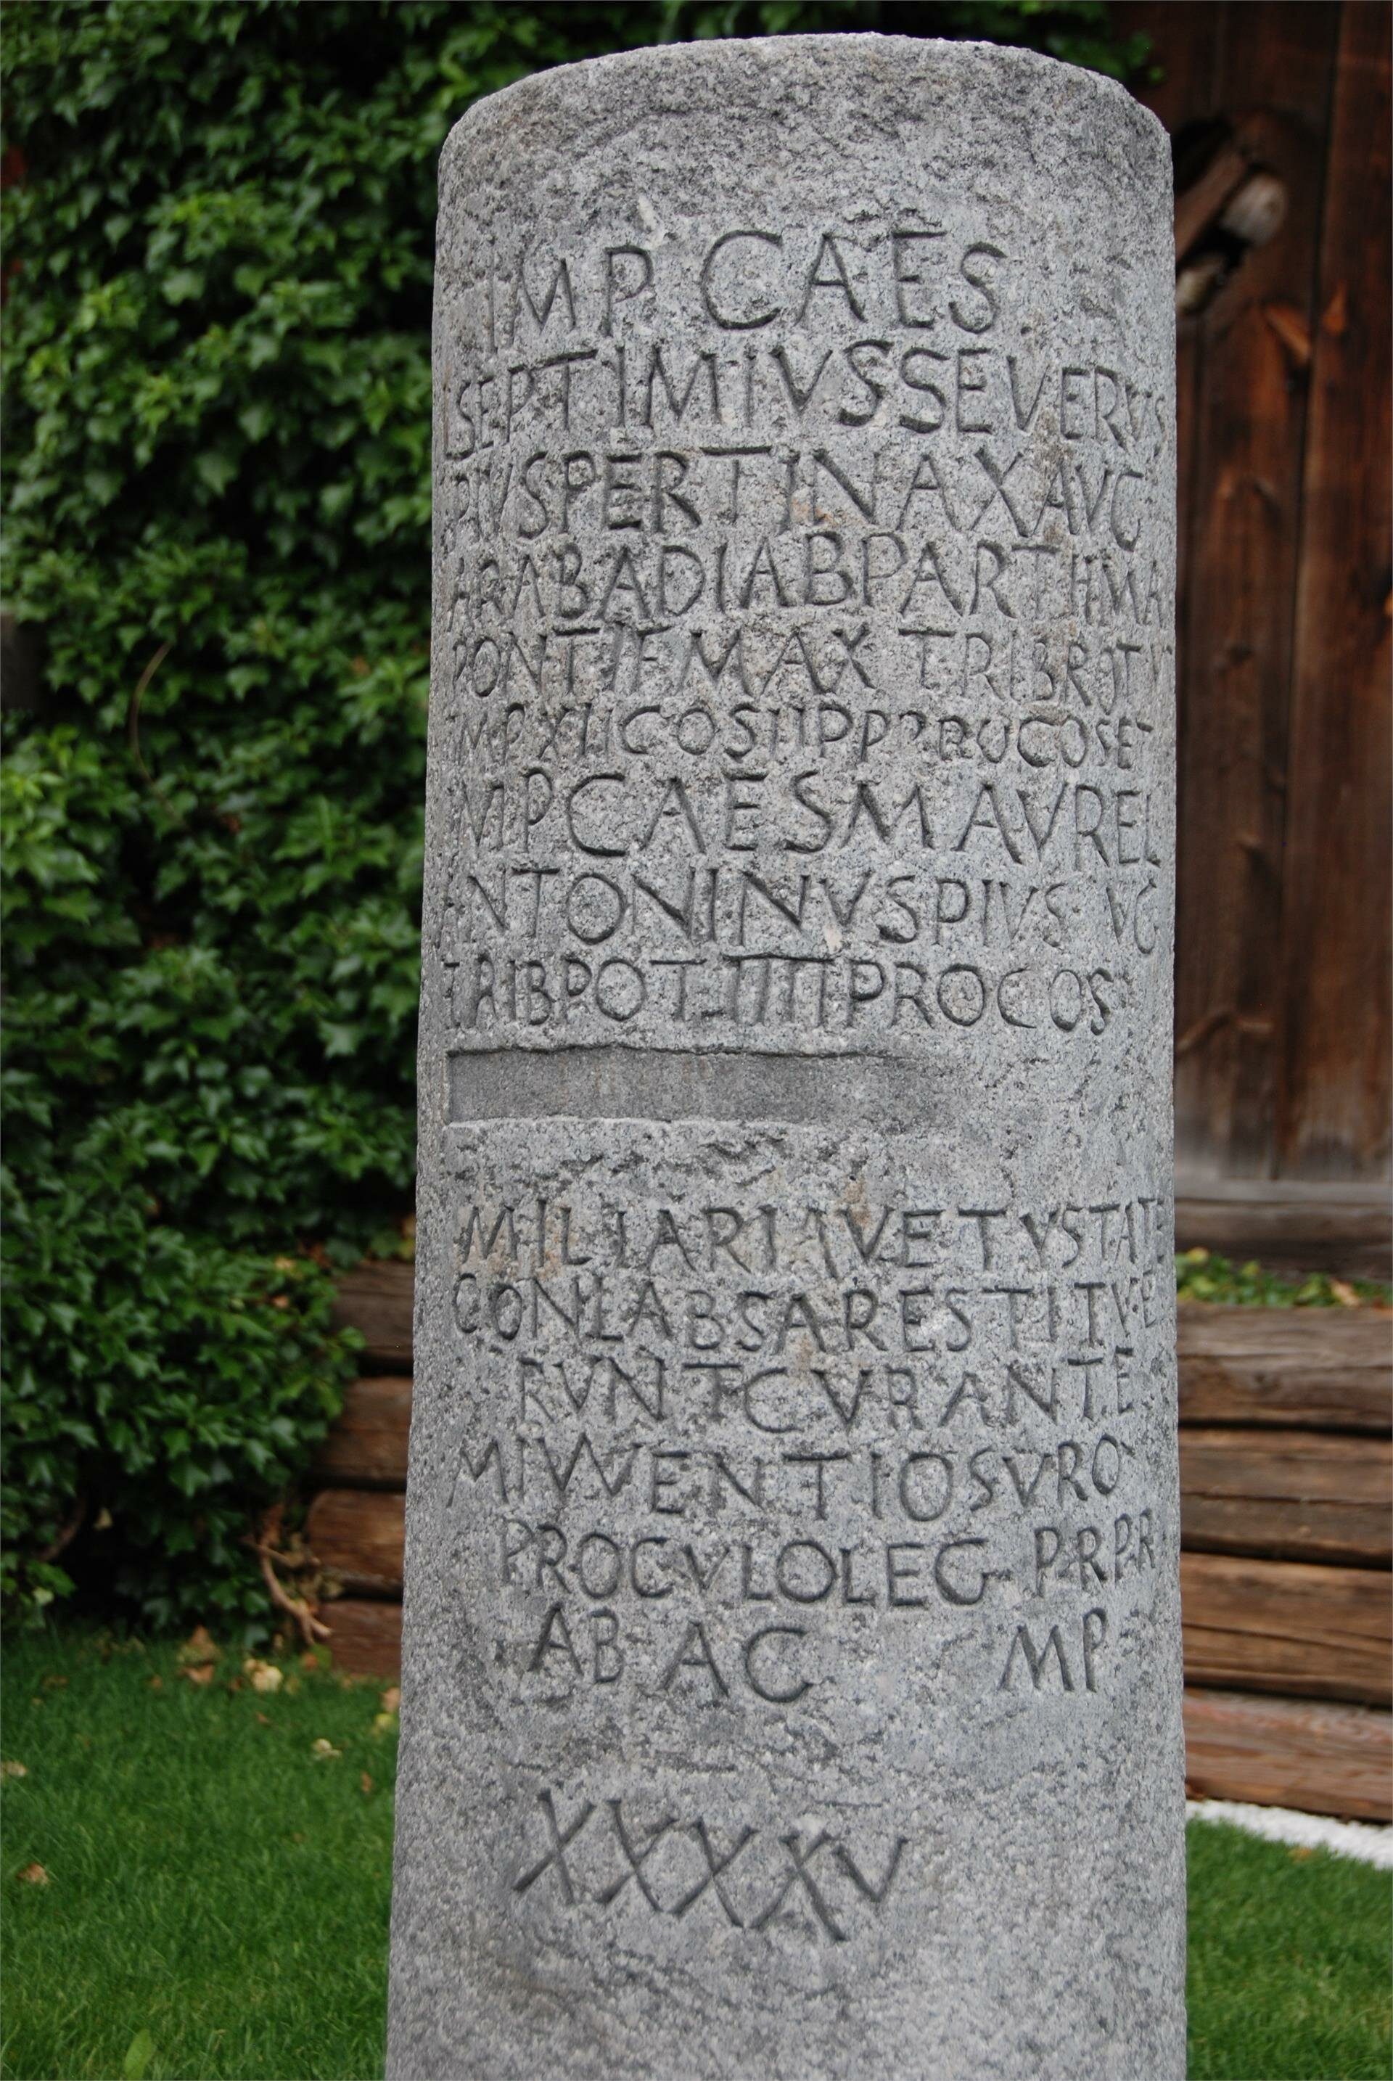
Archäologie
Archeologia
Olang, römischer Meilenstein (3. Jahrhundert n. Chr.)
Valdaora, Pietra miliare romana (III sec. d.C.)
Algund, Menhir (2900 – 2500 v. Chr.)
Lagundo, Menhir (2900 – 2500 a. C.)

Slide 24
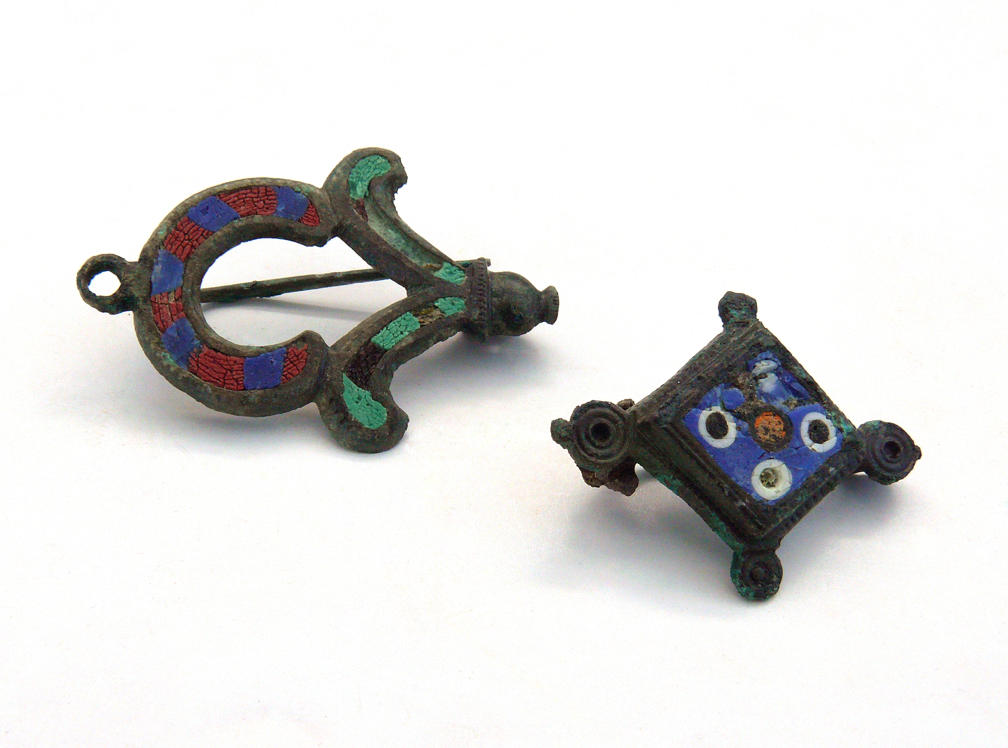
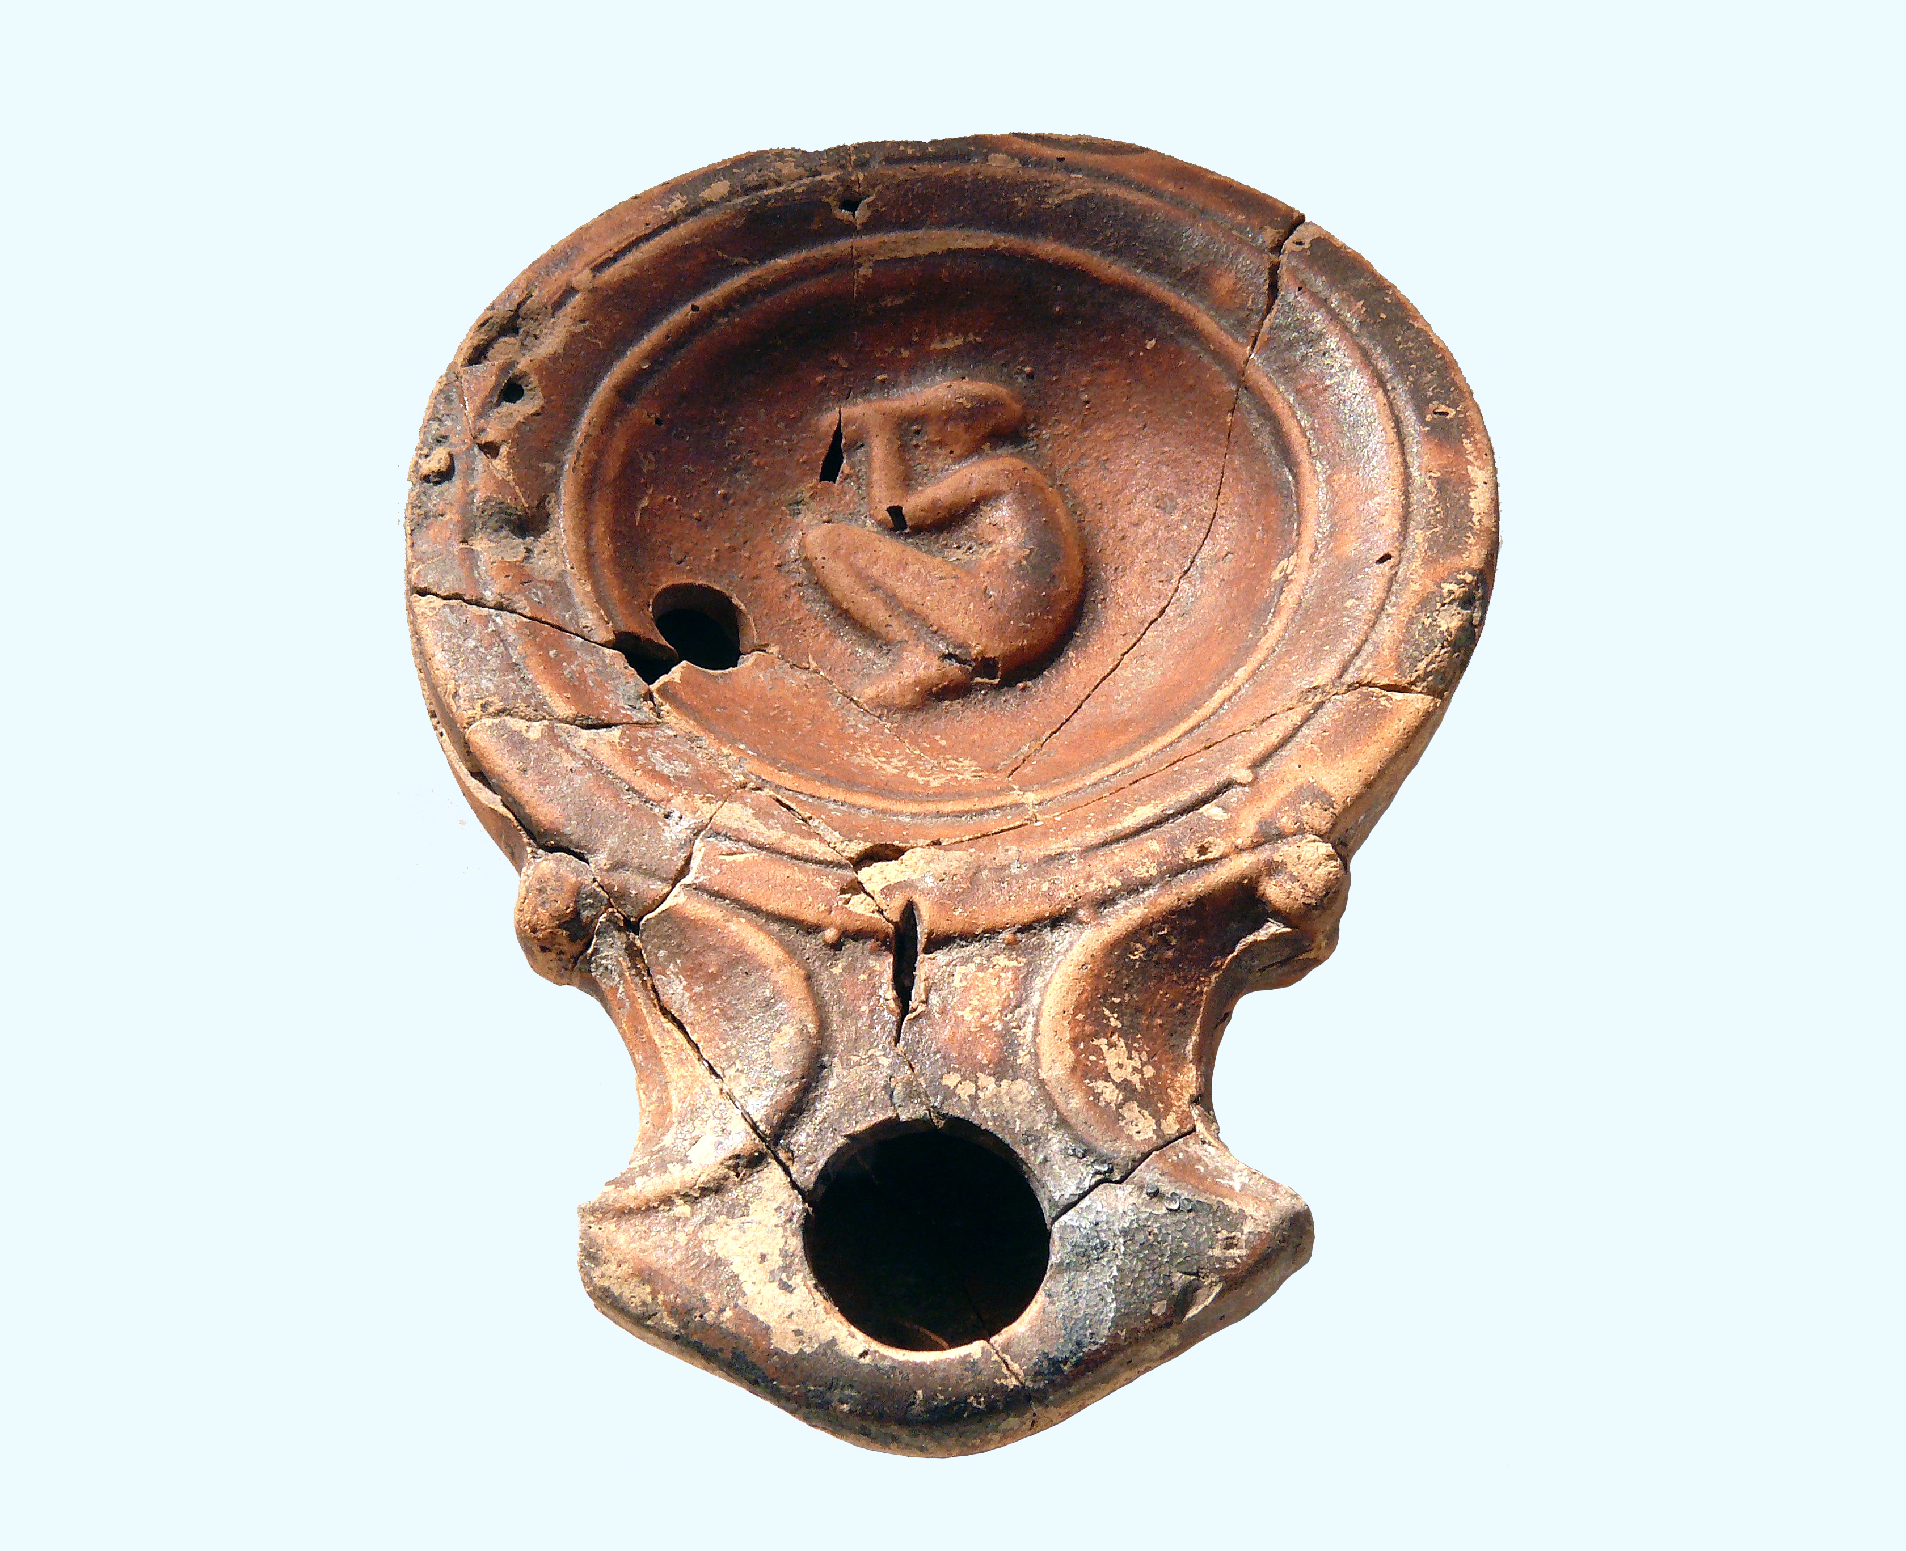
Archäologie
Archeologia
Meran, Römerzeitliche Fibeln (3. Jahrhundert n. Chr.)
Merano, Fibule di epoca romana (III sec. d.C.)
Neumarkt, Kahn, römerzeitliches Gräberfeld, figuralverzierte römerzeitliche Lampe (1. Jahrhundert n. Chr.)
Egna, Kahn, necropoli di epoca romana, lucerna figurata di epoca romana (I sec. d.C.)

Slide 25
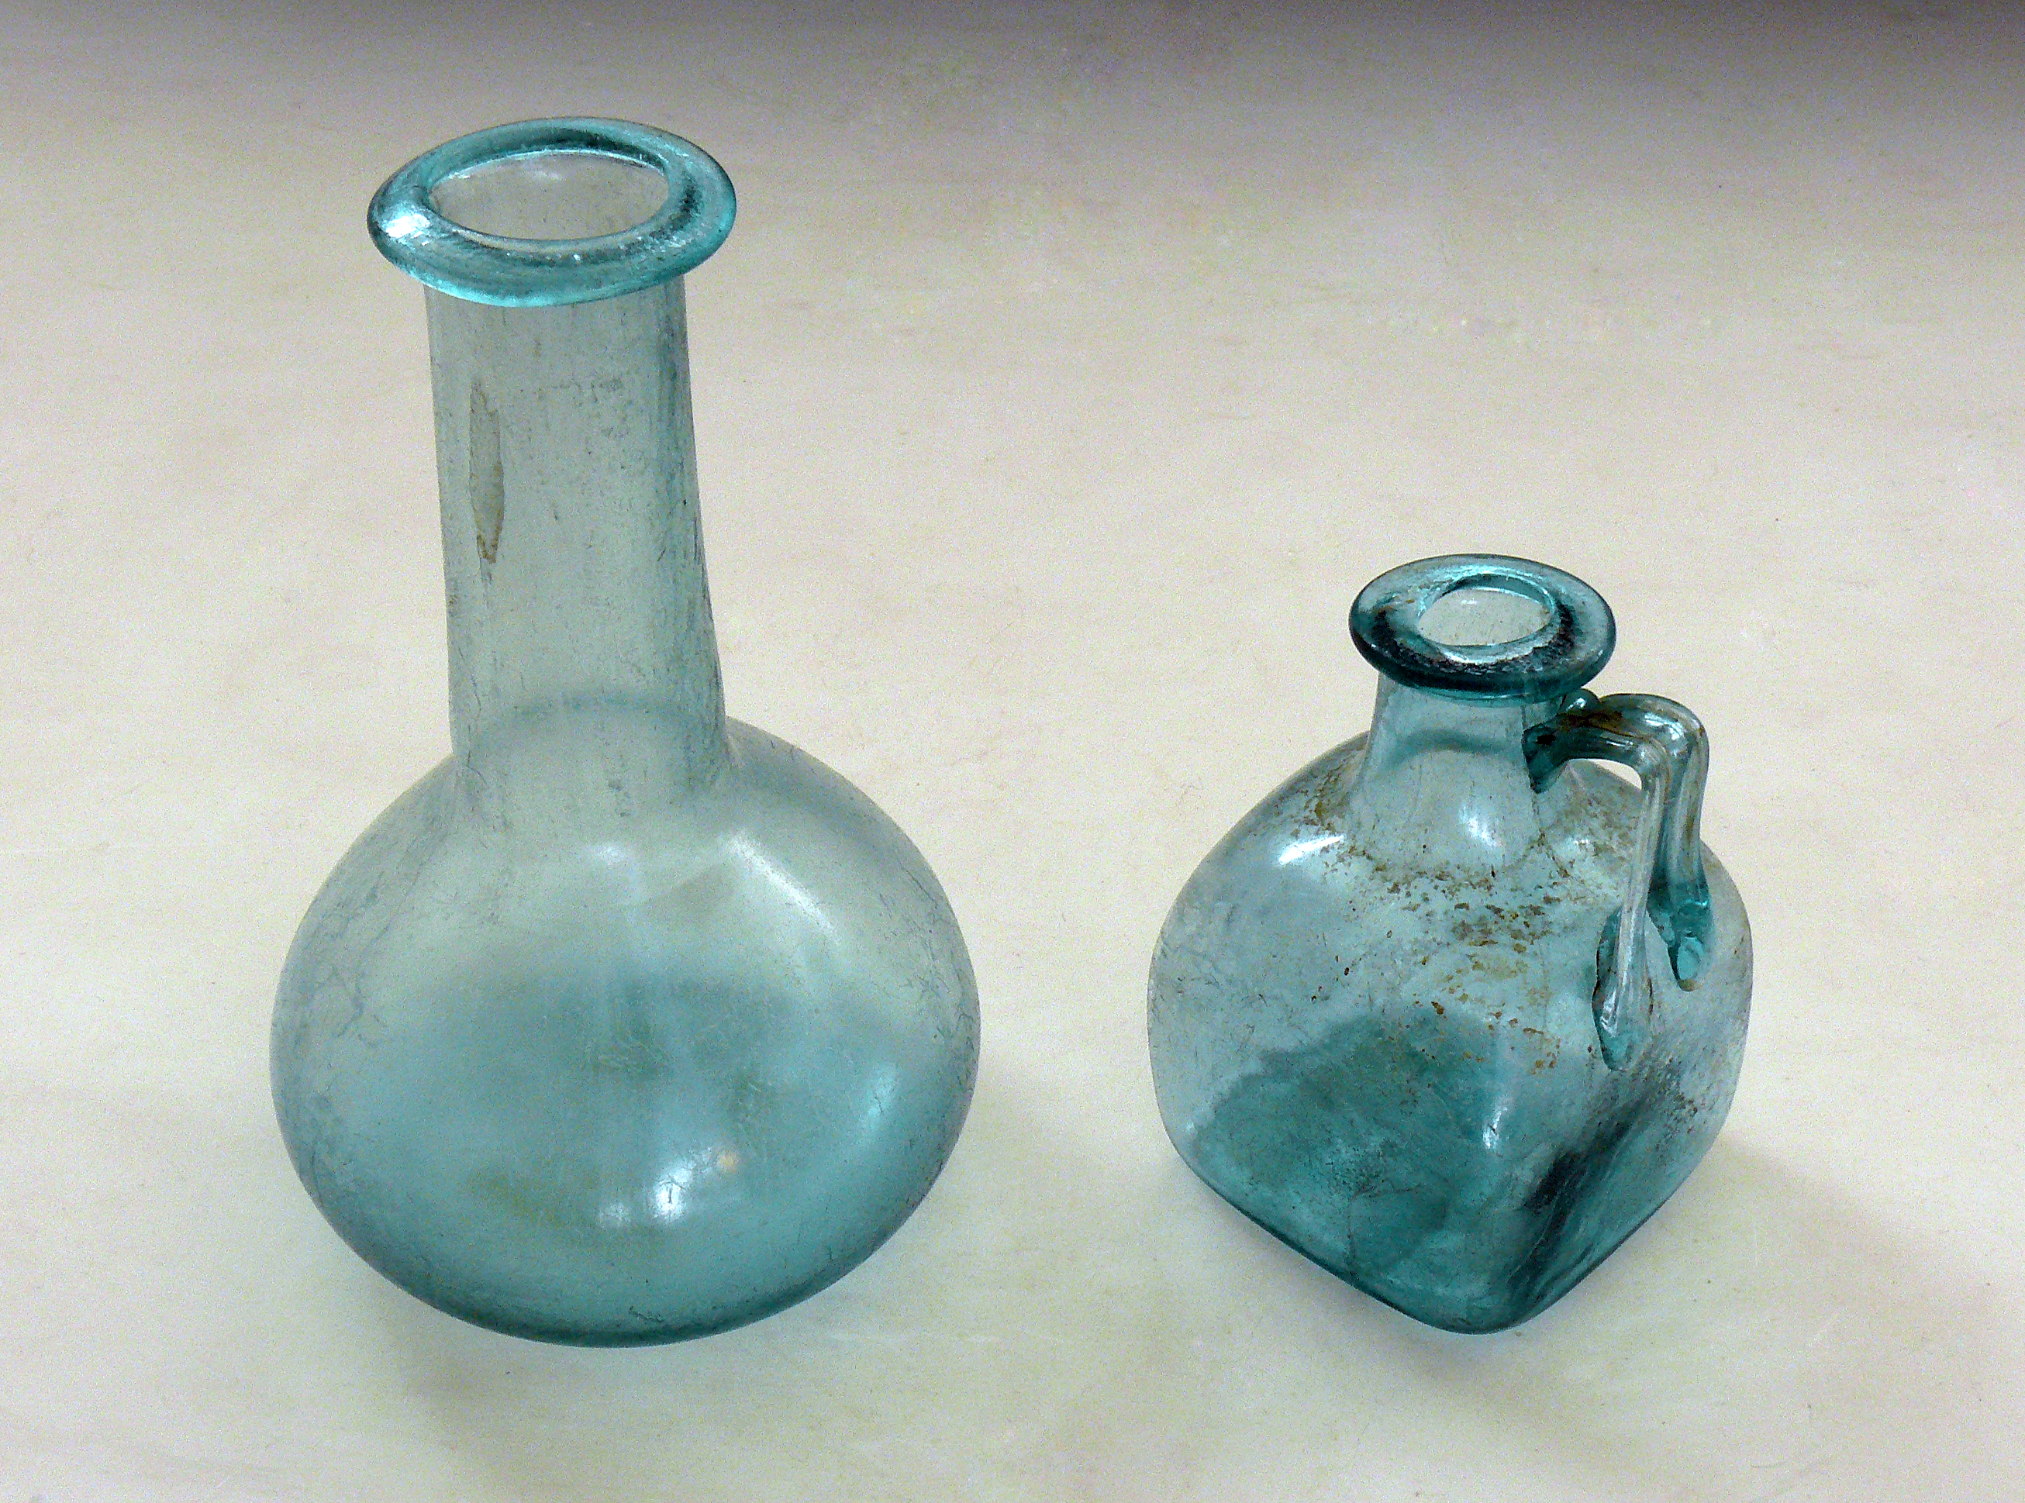
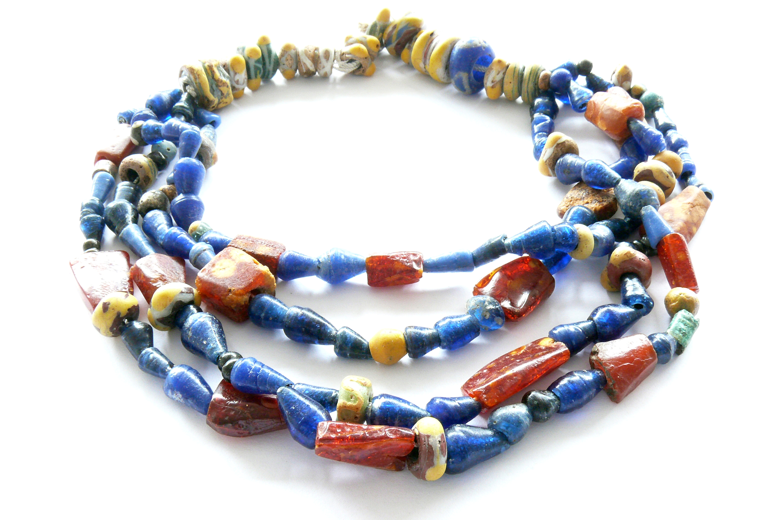
Archäologie
Archeologia
Neumarkt Kahn, römerzeitliches Gräberfeld, Glasgefäße (1. Jahrhundert n. Chr.)
Egna, Kahn, necropoli di epoca romana, vetri (I sec. d.C.)
Klausen/Säben, Halsschmuck aus Glasperlen (7. Jahrhundert n. Chr.)
Chiusa/Sabiona, Collana con perle di vetro (VII sec. d.C.)

Slide 26
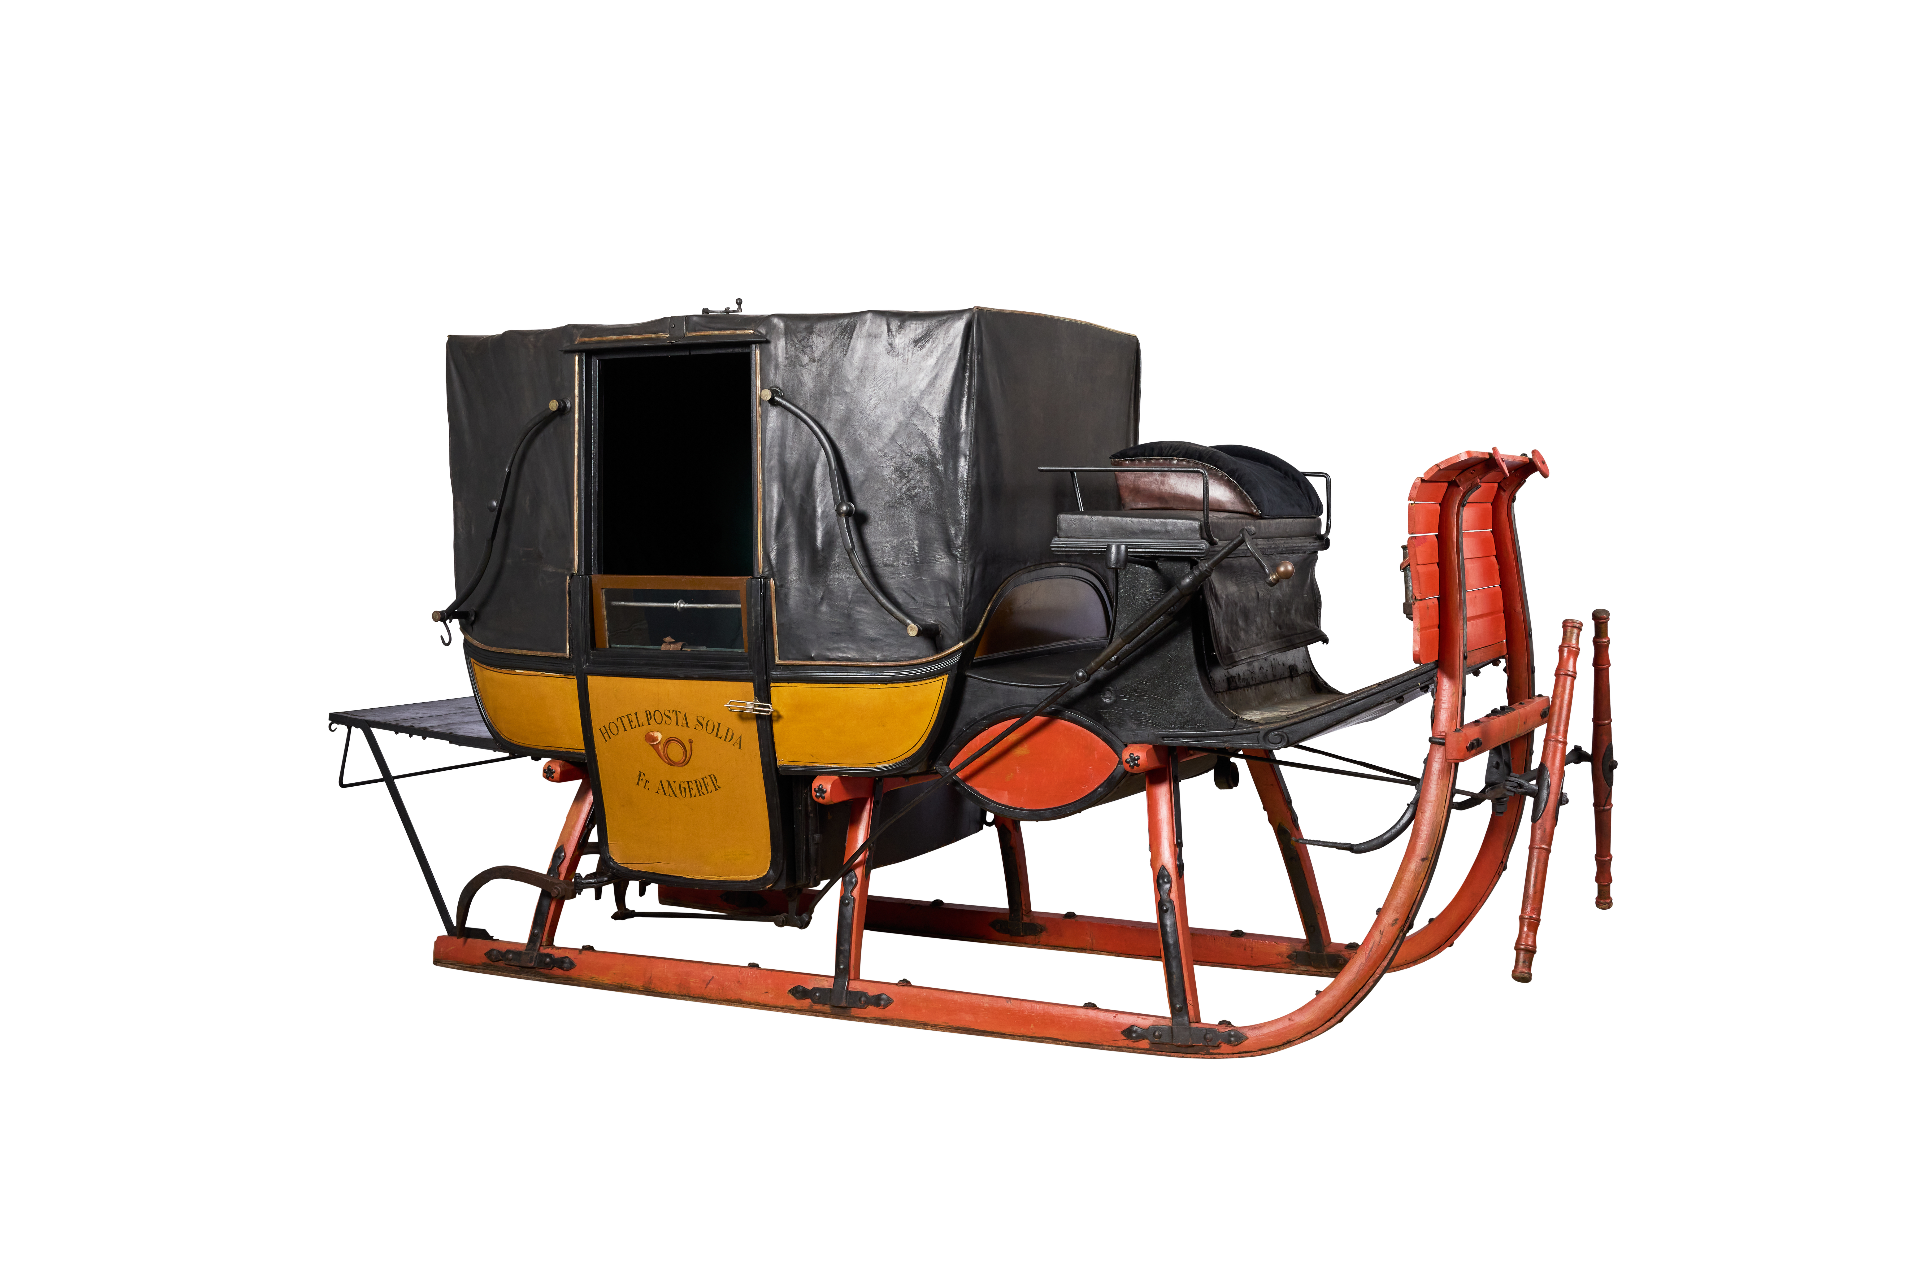
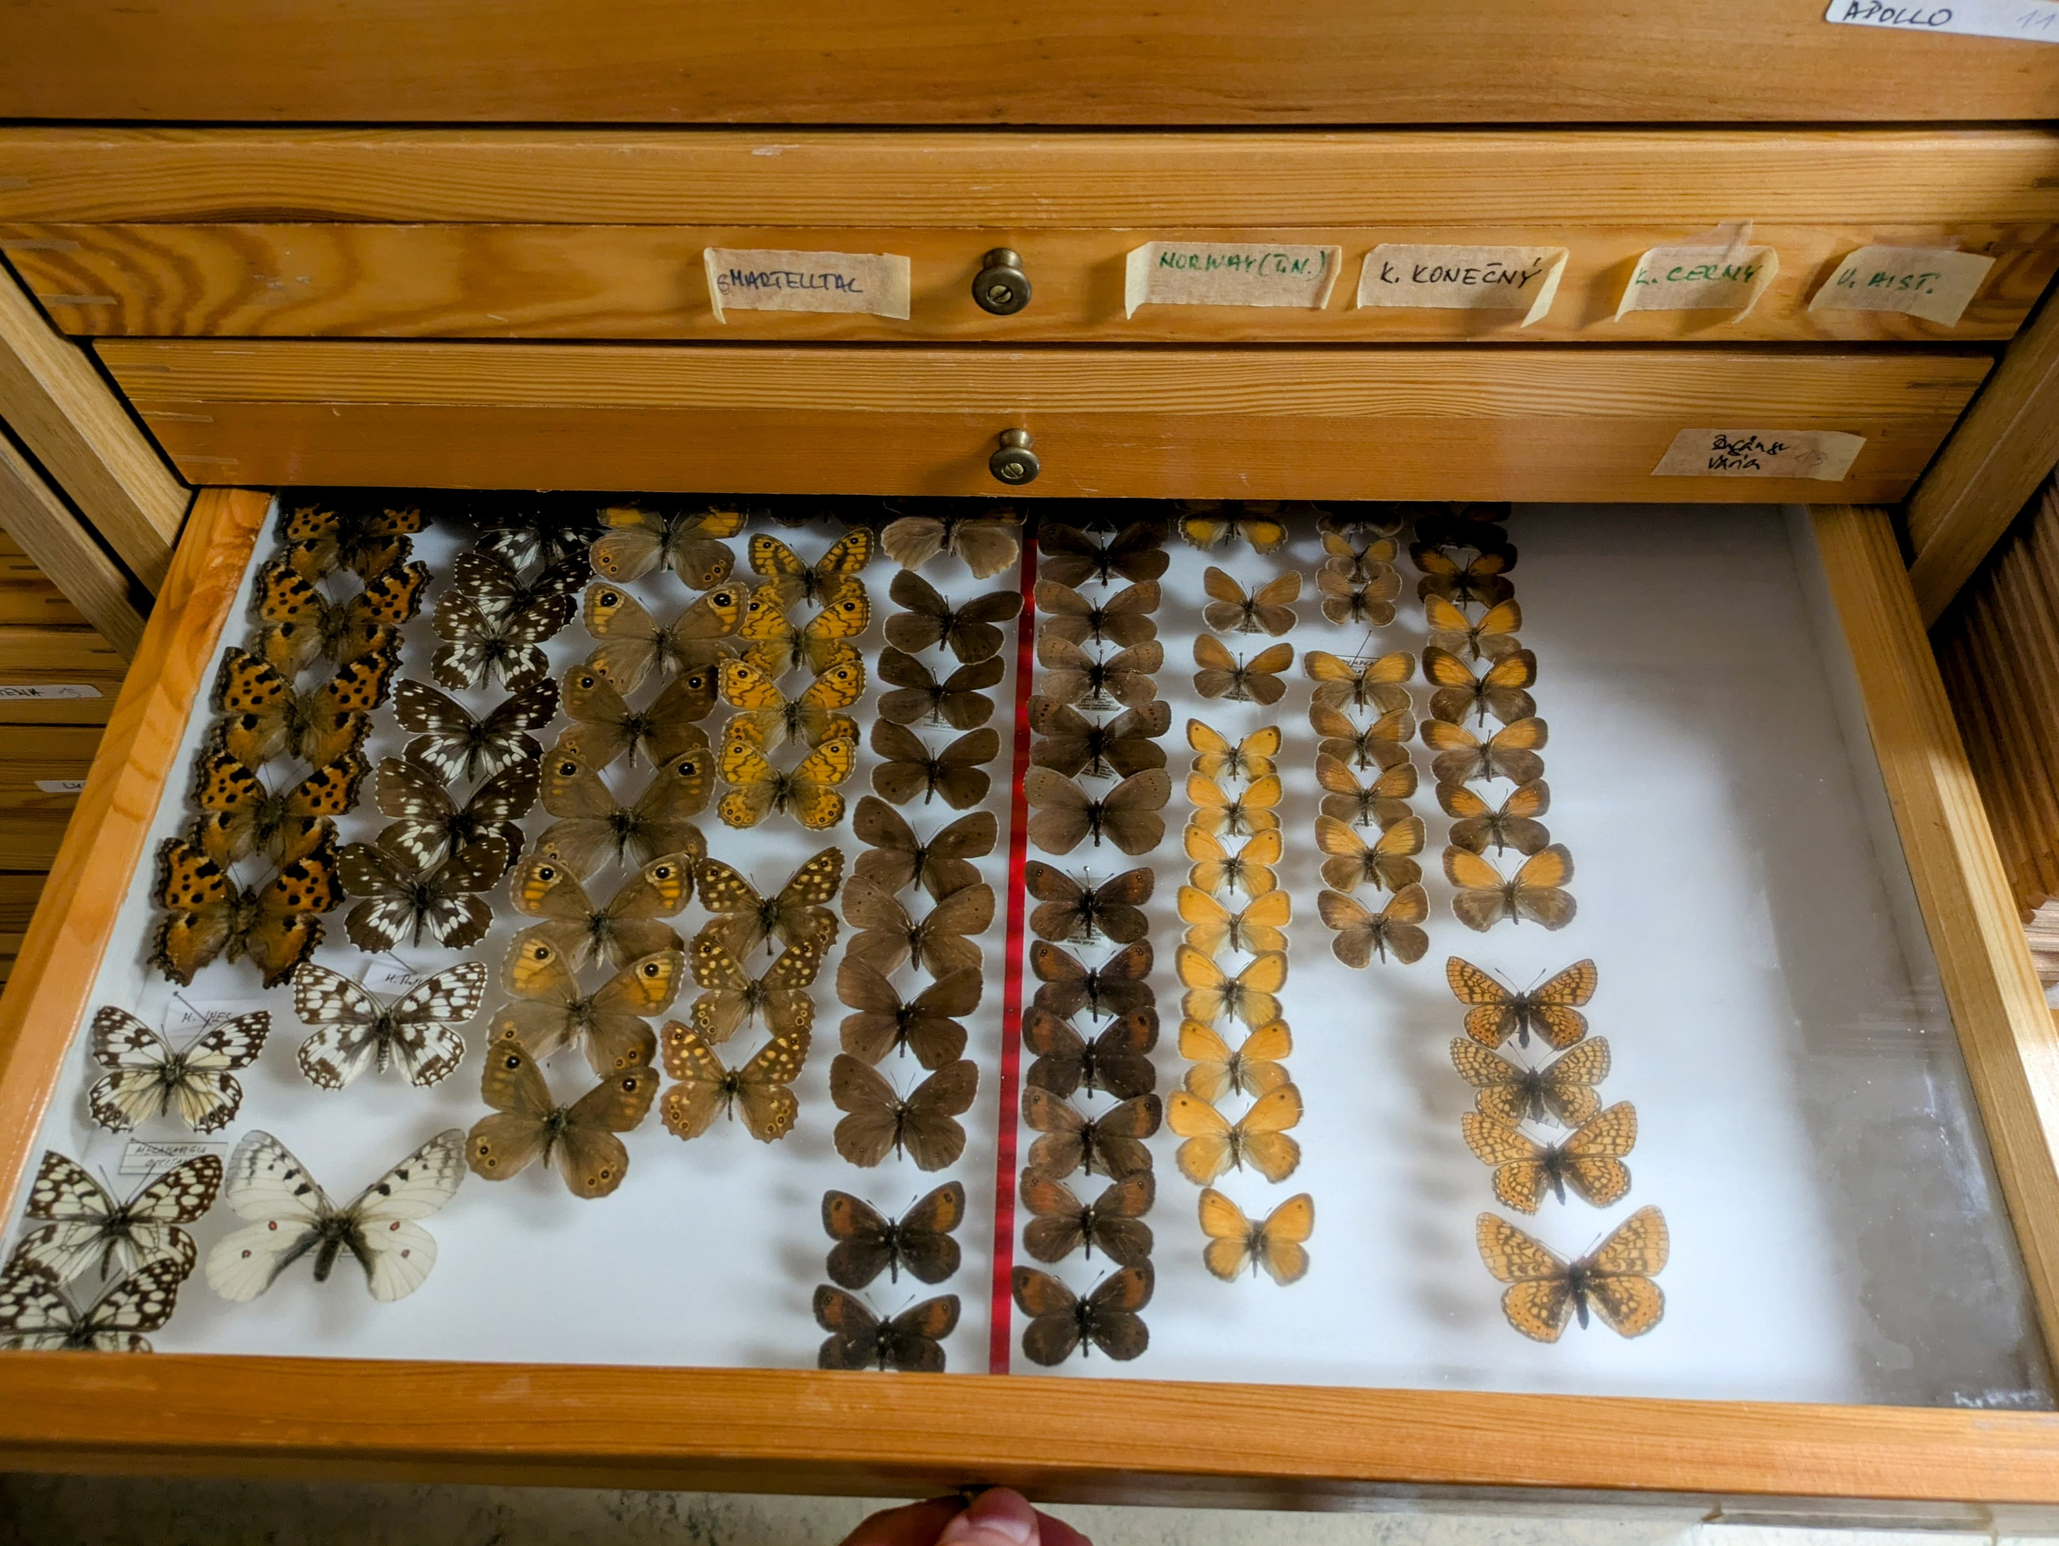
Landesmuseen Räume für Lagerung, Restaurierung und Forschung für die Landesmuseen: Archäologiemuseum Naturmuseum Bergbaumuseum Touriseum
Musei provinciali
Spazi per la conservazione, il restauro e la ricerca per
i musei provinciali:
Museo archeologico
Museo di scienze naturali
Museo delle miniere
Touriseum

Slide 27
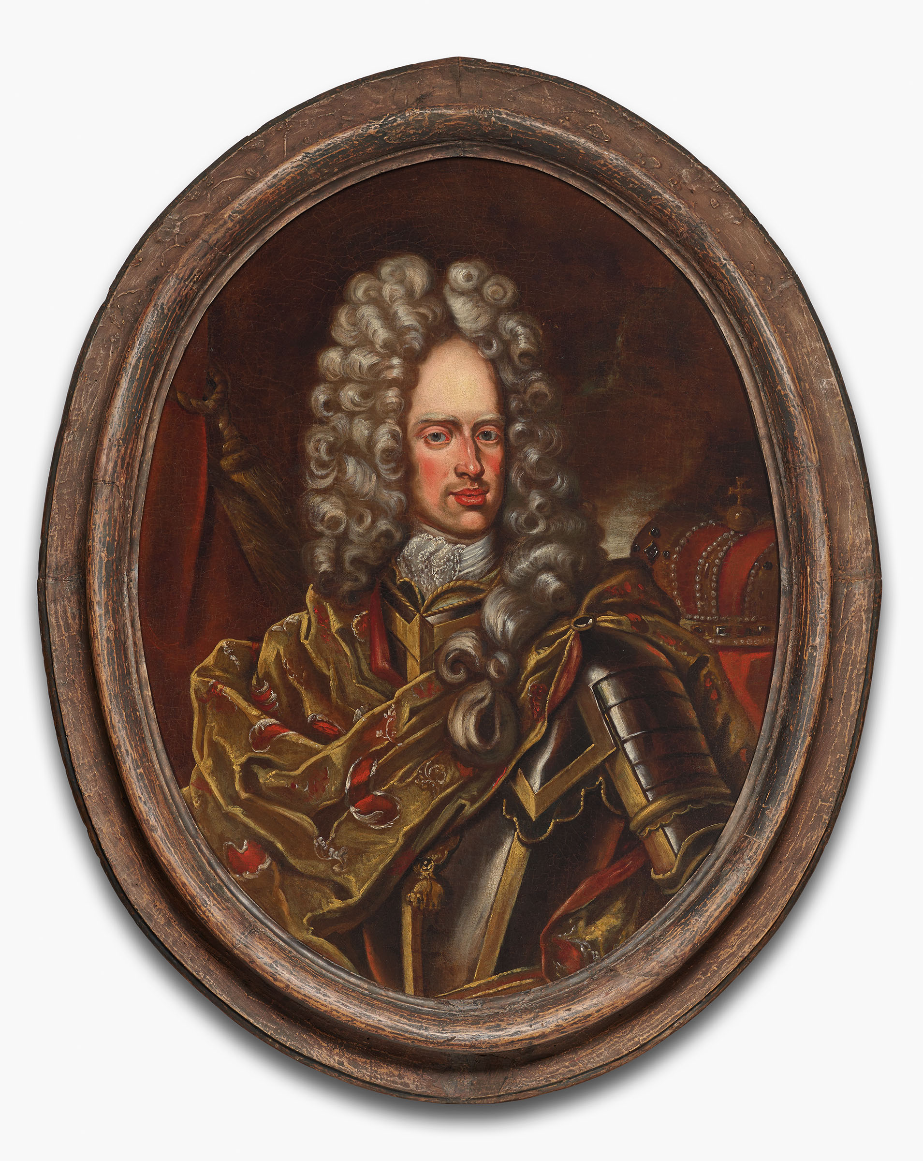
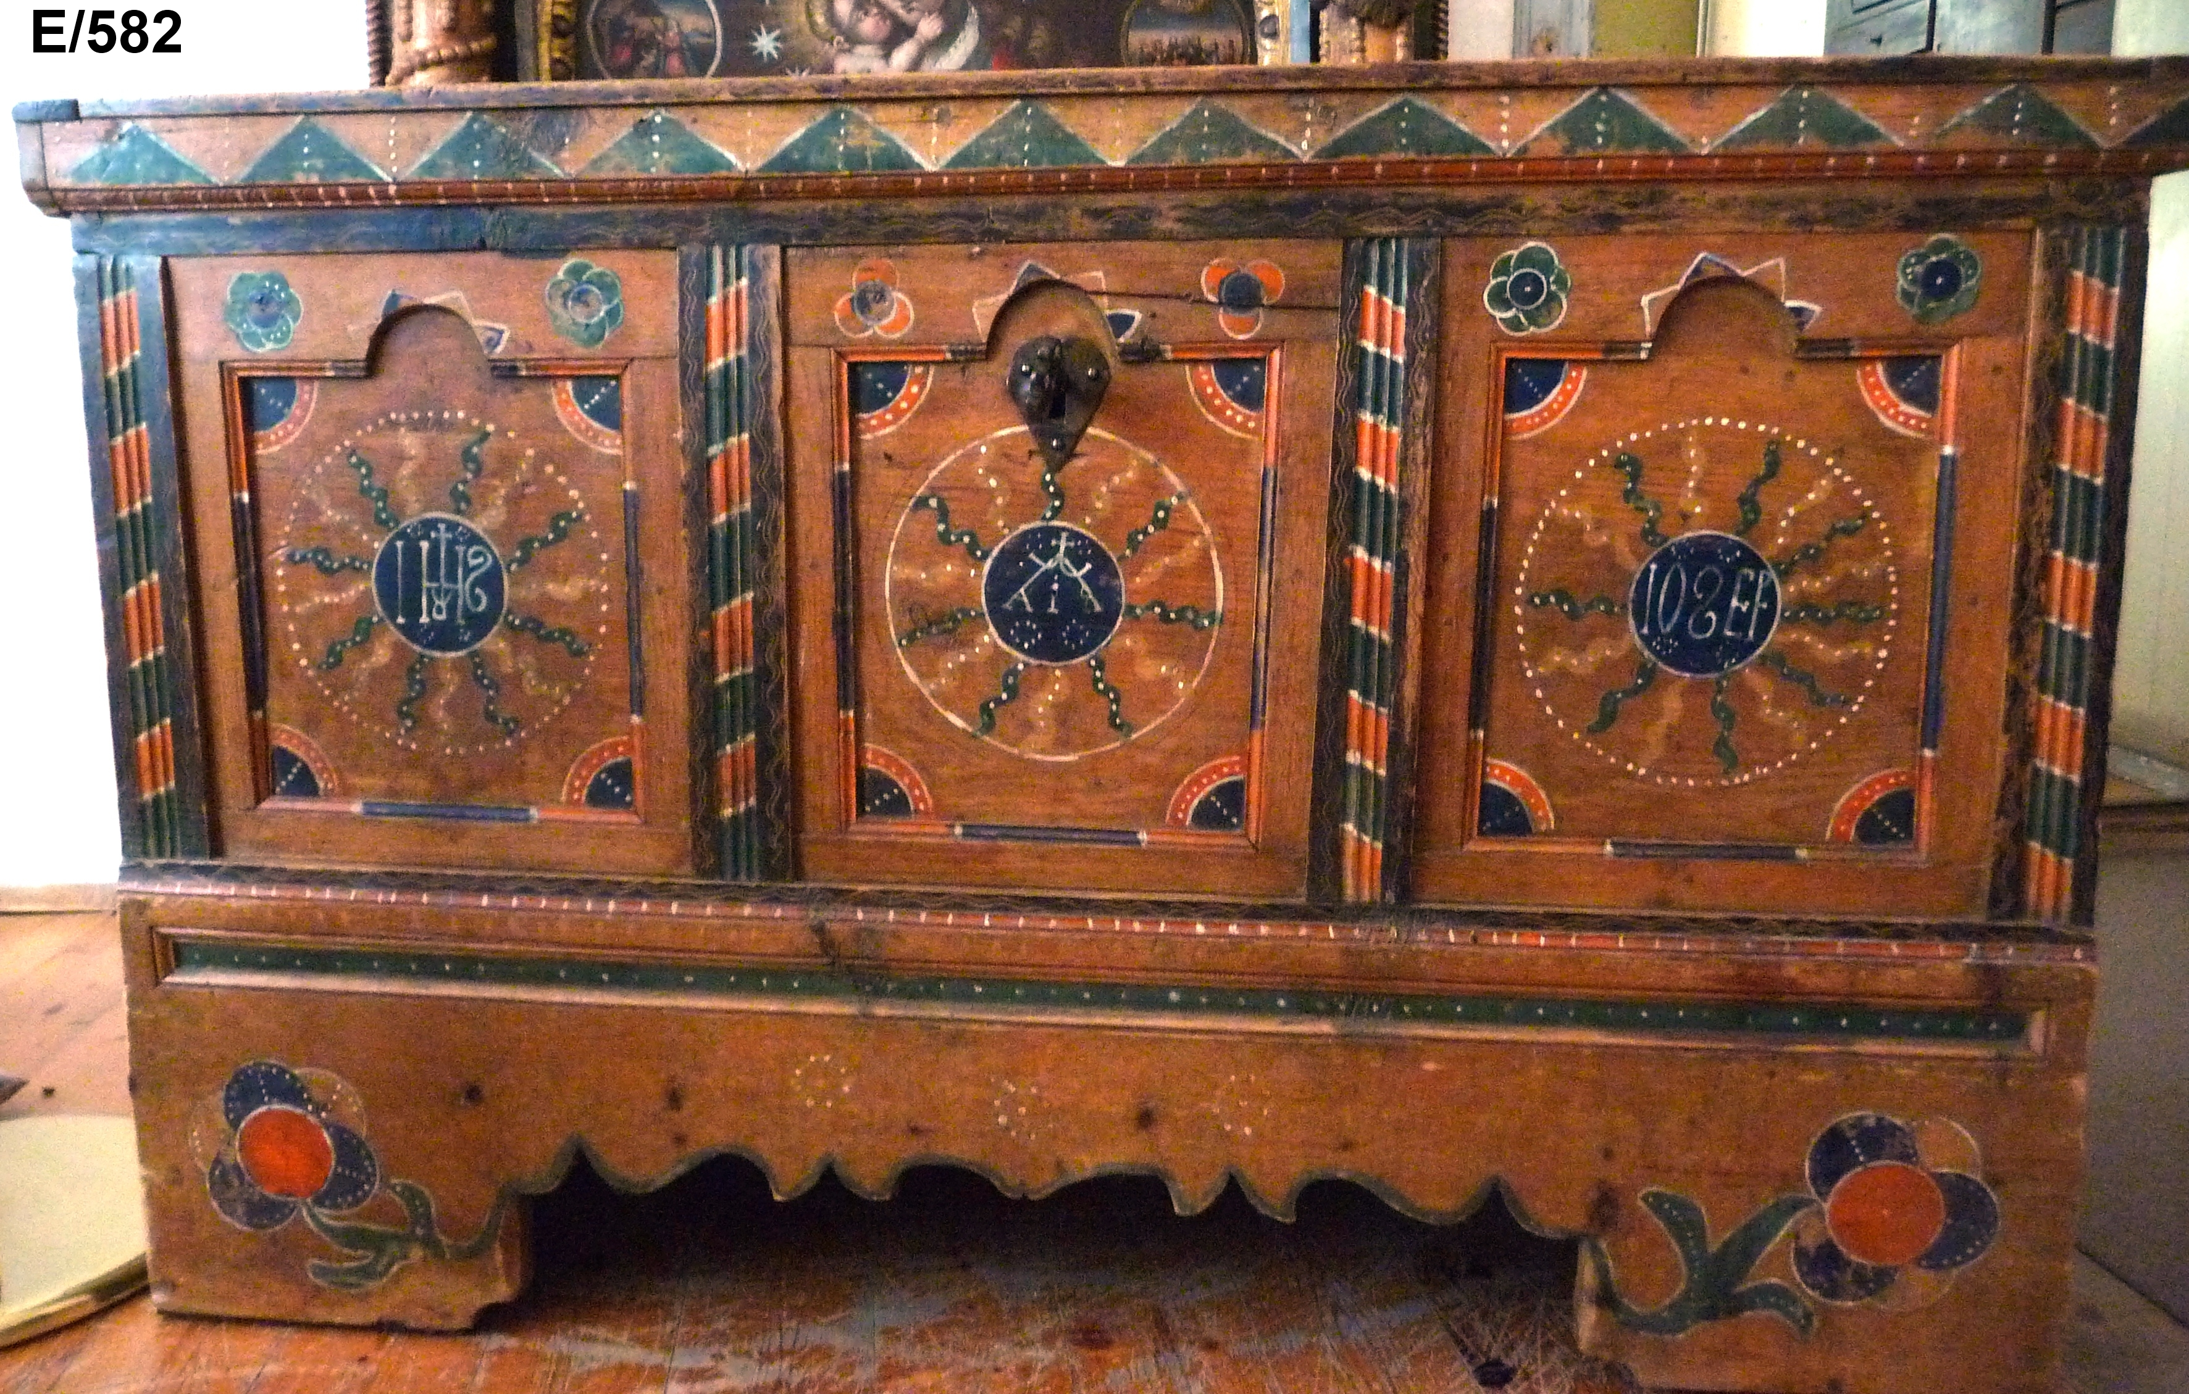
Landesmuseen Landesmuseum für Kultur- und Landesgeschichte Schloss Tirol Volkskundemuseum Museum für Jagd und Fischerei Weinmuseum Museum Eccel Kreuzer
Musei provinciali
Museo provinciale di storia e cultura Castel Tirolo
Museo degli usi e costumi
Museo della caccia e della pesca
Museo del vino
Museo Eccel Kreuzer

Slide 28
Foto- und Filmbestände
Patrimonio beni artistici
Bestand Fotoatelier Waldmüller (1896)
bedeutendstes Fotoatelier in Südtirol: Einzel- und Gruppenporträts, öffentliche Straßen- und Brückenbauten, Kriegsschäden in Südtirol. Insgesamt verewigte die Familie Waldmüller auf etwa 150.000 Fotoglasplatten Menschen und Ereignisse aus beinahe einem ganzen Jahrhundert.
Bestand Flavio Faganello
besteht aus ca. 10.000 Fotografien: Originalabzüge, Negative und Dias in Schwarzweiß und Farbe. Flavio Faganello (1933-2005) war ein Fotograf aus dem Trentino, der auch in Südtirol über mehrere Jahrzehnte fotografiert hat.
Studio fotografico Waldmüller (1896)
il più importante studio fotografico dell'Alto Adige: ritratti individuali e di gruppo, foto di costruzione di strade e ponti pubblici, danni di guerra in Alto Adige. La famiglia Waldmüller ha immortalato su circa 150.000 lastre fotografiche in vetro persone ed eventi di quasi un intero secolo.
Collezione di fotografie di Flavio Faganello
è composta da circa 10.000 fotografie: stampe originali, negativi e diapositive in bianco e nero e a colori. Flavio Faganello (1933-2005) era un fotografo trentino che ha lavorato per diversi decenni anche in Alto Adige.

Slide 29
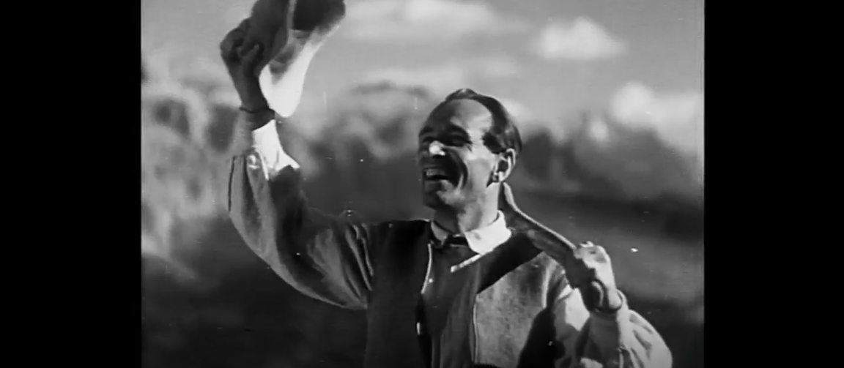
Foto- und Filmbestände
Patrimonio beni artistici
Filmbestand Luis Trenker
Die originalen Filmrollen auf 35mm und 16mm wurden 2021 angekauft. Es handelt sich um 60 Filmtitel, sowohl Spielfilme als auch Dokumentarfilme. Luis Trenker (1892-1990) hat als Regisseur und Schauspieler gewirkt.
Collezione film Luis Trenker
le pellicole originali in 35 mm e 16 mm sono state acquistate nel 2021. Si tratta di 60 titoli, sia film che documentari. Luis Trenker (1892-1990) ha lavorato come regista e attore.

Slide 30
Landesrat Christian Bianchi
Ressort Hochbau, Valorisierung des Vermögens, Grundbuch und Kataster
Landesrat Philipp Achammer
Ressort für Deutsche Bildung und Kultur, Bildungsförderung, Kulturgüter, Innovation, Forschung, Universität und Museen
Assessore provinciale Christian Bianchi
Dipartimento Opere pubbliche, Valorizzazione del patrimonio, Libro fondiario e Catasto
Assessore provinciale Philipp Achammer
Dipartimento Istruzione, Formazione e Cultura tedesca, Diritto allo studio, Beni culturali, Innovazione, Ricerca, Università e Musei

